Slide 1


eDosar
Digitalizarea si automatizarea
depunerii dosarelor

Slide 2

Ce este eDosar?
eDosar sustine digitalizarea si automatizarea proceselor de administrare a dosarelor din cadrul unor institutii printr-o platforma web.

Slide 3

Functionar public morocanos
“Trebuia dosar cu sina”

Slide 4
Problema
Solutia
Greutatea gestionarii si depunerii dosarelor in institutiile publice.
O platforma customizabila de gestionare si depunere a dosarelor.

Slide 5

01
Prezentare generala
Afla si tu despre solutia eDosar

Slide 6
Care este principalul punct forte?
Fiecare institutie isi personalizeaza dosarele acceptate.
Exemple de dosare pe care primariile le pot configura si personaliza:
Dosar de depunere al unei candidaturi la un job scos de primarie
Dosar de depunere autorizatie de constructie – conform noilor reglementari se elibereaza online

Slide 7
Obiectivele eDosar
01
02
03
04
Tehnologie
Pandemie
Automatizarea si digitalizarea dosarelor.
Minimizarea riscului de infectare cu virusul COVID19.
Economie
Social
Eliminarea hartiilor fizice unde este posibil.
Posibilitatea lucrului de acasa.

Slide 8
Misiunea eDosar
Misiunea eDosar este de a aduce cat mai mult posibil digitalizarea si automatizarea proceselor de depunere de dosare in cat mai multe primarii si institutii ale statului.

Slide 9
Puncte forte eDosar
Simplu de utilizat
Inovativ
Sigur
eDosar va veni la pachet cu un UI intuitiv si un ghid pentru primarii.
eDosar aduce o invovatie ajutand institutiile sa se auto-digitalizeze.
Datele folosite in platforma sunt criptate si stocate in cloud.

Slide 10
Amenintari si slabiciuni eDosar
Experienta lipsa
Incredere lipsa
Frica
Lipsa de experienta in ceea ce priveste parteneriatul cu institutii.
Lipsa de incredere din partea institutiilor de stat (doar la inceput).
Frica spre nou, digitalizare si automatizare a proceselor din institutii.

Slide 11
Oportunitati eDosar
Posibilitatea de scalare si de acaparare a cator mai multe institutii si primarii.
Dezvoltarea de noi module anexate platformei, ce tin de automatizarea directa.
Integrarea cu giganti din automatizari pentru procesarea automata a documentelor.
Minimizarea cresterii numarului de persoane infectate cu COVID19 prin eliminarea contactului direct dintre cetateni si angajati.

Slide 12

eDosar – partea de business
Iti dezvaluim monetizarea si cifrele preconizate pe 36 luni.

Slide 13
Pasii spre succes financiar
Investitie 8000€
Intram pe profit
Pasul 1
Pasul 3
Pasul 2
Pasul 4
BEP in luna a 6-a
Profit 221.000€ in luna 36

Slide 14



0,1 €
500
+15
Taxa per dosar procesat prin platforma. (mai ieftin ca un dosar cu sina)
Dosare procesate in medie per institutie lunar
Rata de adaugare lunara a institutiilor la portofoliu

Slide 15
Salarii brut echipa
 | Dezvoltare (primele 3 luni) | Operational
Dezvoltatori | 1 x 1000 | 1 x 1000
Inginer securitate | 1 x 1000 | 1 x 1000
Designer UI/UX | 1 x 1000 | 1 x 500 (4 ore)

Slide 16

Monetizare eficienta
Monetizarea implementata va fi bazata pe cost per dosar procesat.
Anexam P&L pentru cei ce doresc sa vada cifrele dezvoltate pe 36 de luni.

Slide 17

Echipa eDosar
Tineri cu initiative.

Slide 18
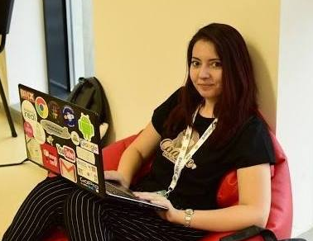
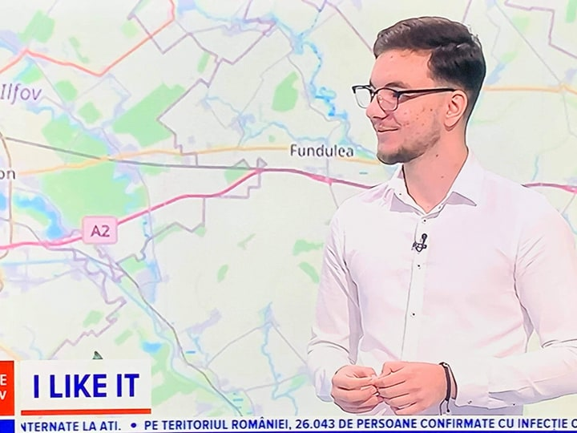


Echipa noastra
Tudorache Corina
Ilie Andrei-Leonard
UI/UX Designer
Business Developer
Feraru Mihail
Adam Adrian-Claudiu
FullStack Dev
FullStack Dev

Slide 19
Demo eDosar
Da, chiar functioneaza!

Slide 20
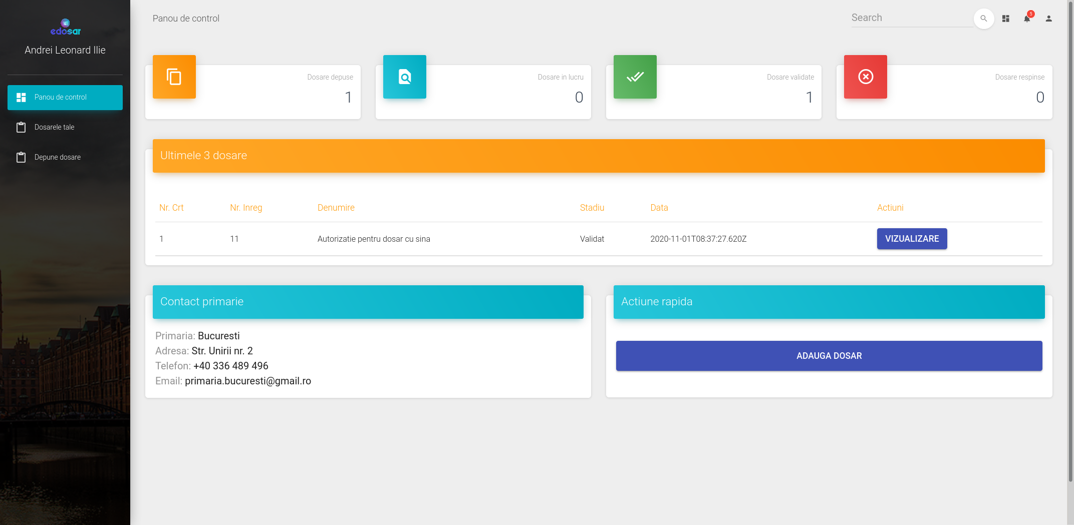
Interfata cetatean

Slide 21
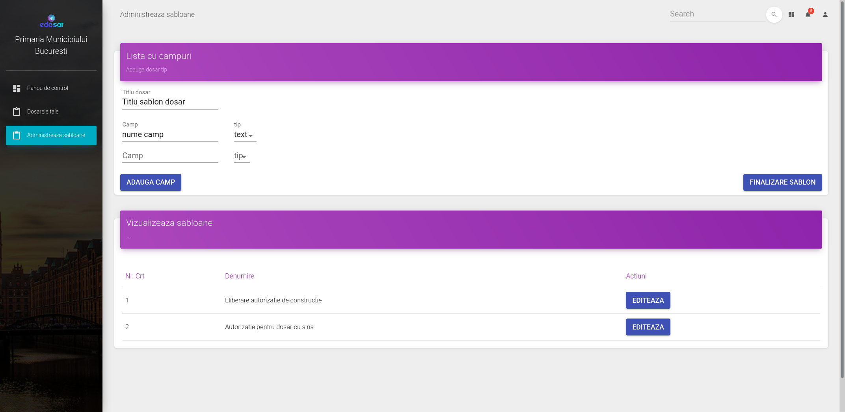
Interfata primarie

Slide 22

Multumim!
Asteptam intrebarile voastre legate de proiectul eDosar.
Anexam acestui PPT P&L-ul si planul de faceri.

